Slide 1
Графические изображения

Slide 2
Форматы графических изображений для WWW
GIF
JPEG
PNG

Slide 3
Вставка графических изображений
<img
src=адрес файла изображения
alt=альтернативный текст
width=ширина (px или %)
height=высота (px или %)
border=ширина рамки вокруг изображения (px)
align=выравнивание
hspace=горизонтальный отступ (px)
vspace=вертикальный отступ (px)
>
не рекомендуются

Slide 4
Вставка графических изображений
Тег <img> непарный
Обязательный атрибут src указывает адрес графического файла

Slide 5
Способы указания источника файла для изображений
site
index.htm
html
rus
page.htm
eng
images
ris.gif
Абсолютная адресация:
D:/site/images/ris.gif
http://www.company.by/images/ris.gif

Slide 6
Способы указания источника файла для изображений
site
index.htm
html
rus
page.htm
eng
images
ris.gif
Относительная адресация:
для index.htm: images/ris.gif

Slide 7
Способы указания источника файла для изображений
site
index.htm
html
rus
page.htm
eng
images
ris.gif
Относительная адресация:
.. - выход в надкаталог
для page.htm: ../../images/ris.gif

Slide 8
Вставка графических изображений. Примеры
<img src="http://www.company.by/images/ris.gif">
<img src="images/ris.gif">
<img src="../../image/ris.gif">

Slide 9
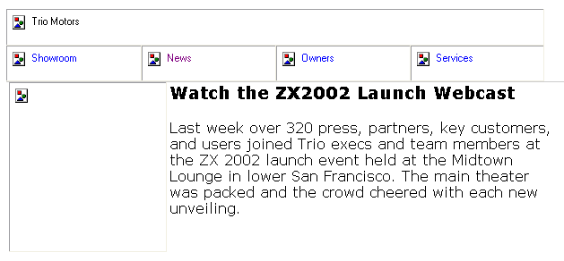
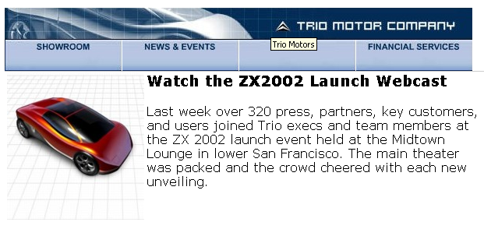
Альтернативный текст
<img src="images/trio_logo.jpg" alt="Trio Motors">

Slide 10
Альтернативный текст
Для вспомогательных изображений: alt=""
<img src="images/homemain.jpg" alt="">

Slide 11
Размеры изображения
<img src="images/trio_logo.jpg" alt="Trio Motors" width="600" height="41">
<img src="images/homemain.jpg" alt="" width="30%" height="30%">

Slide 12
Размеры изображения
<img src="images/trio_logo.jpg" alt="Trio Motors" width="600" height="41">

Slide 13
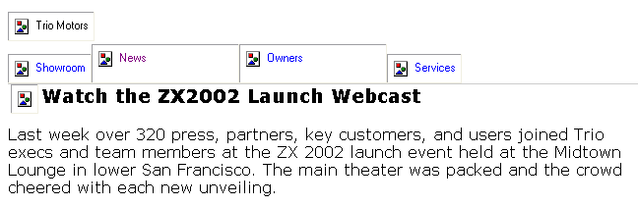
Размеры изображения
<img src="images/trio_logo.jpg" alt="Trio Motors">

Slide 14
Выравнивание изображения
Значения атрибута align:
bottom - нижняя граница изображения выравнивается по базовой линии текущей строки (значение по умолчанию)
middle - середина изображения выравнивается по базовой линии текущей строки
top - верхняя граница изображения выравнивается по верхней границе текущей строки
left - изображение слева, текст обтекает изображение справа
right - изображение справа, текст обтекает изображение слева

Slide 15
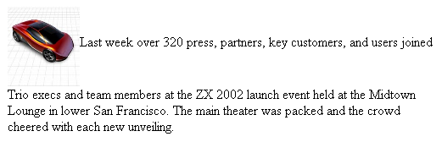
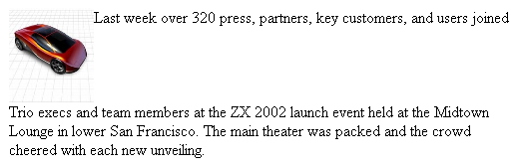
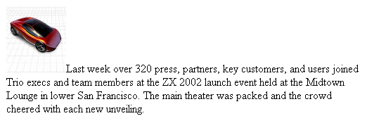
Выравнивание изображения
<img src="images/homemain.jpg" alt="" width="85" height="95" align="bottom">
<img src="images/homemain.jpg" alt="" width="85" height="95" align="middle">
<img src="images/homemain.jpg" alt="" width="85" height="95" align=“top">

Slide 16
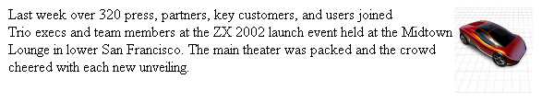
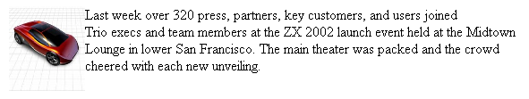
Выравнивание изображения
<img src="images/homemain.jpg" alt="" width="85" height="95" align="left">
<img src="images/homemain.jpg" alt="" width="85" height="95" align="right">

Slide 17
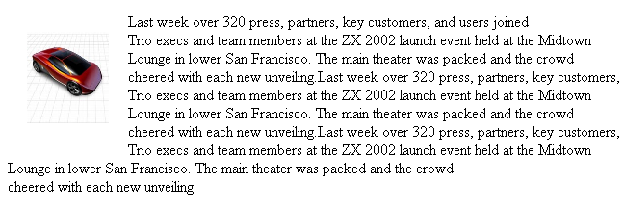
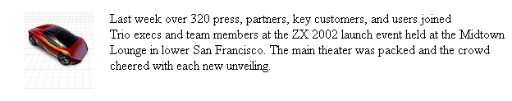
Свободное пространство вокруг изображений
<img src="images/homemain.jpg" alt="" width="85" height="95" align="left" hspace="20">
<img src="images/homemain.jpg" alt="" width="85" height="95" align="right" hspace="20" vspace="20">

Slide 18
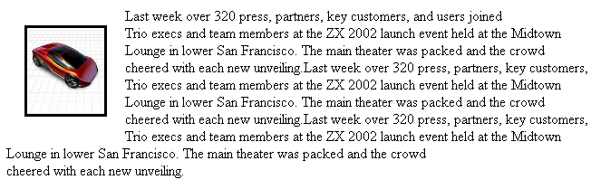
Рамка вокруг изображения
<img src="images/homemain.jpg" alt="" width="85" height="95" align="left" hspace="20" vspace="20" border="3">

Slide 19
Использование графических изображений в качестве фона Web-страницы
не рекомендуется
<body background= адрес файла изображения>
</body>

Slide 20

Использование графических изображений в качестве фона Web-страницы
Браузер отображает графику
Браузер не отображает графику, фоновый цвет страницы не задан
Браузер не отображает
графику, фоновый цвет
страницы задан
Текст на странице
Текст на странице
Текст на странице
<body background="images/bg3.gif" bgcolor="#FFFFCC" text="#660099" link="#FF3399" vlink="#669966" alink="#CC3333"> … </body>

